Slide 1

PHÒNG GD&ĐT QUẬN LONG BIÊN
TRƯỜNG TIỂU HỌC ÁI MỘ A
TÊN PHÂN MÔN: Lịch sử
BÀI, TIẾT, TUẦN: 3
    TÊN BÀI: Nước Văn Lang
    GV Thực hiện: Nguyễn Thị Thu Lan

Slide 2
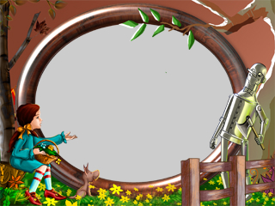

Lịch sử

Slide 3

Ôn bài cũ
Câu 2: Nêu một số yếu tố của bản đồ.
Câu 3 : Nêu các bước sử dụng bản đồ.
Câu 1: Thế nào là bản đồ

Slide 4

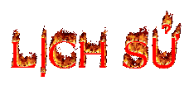


NƯỚC VĂN LANG

Slide 5

BUỔI ĐẦU DỰNG NƯỚC VÀ GiỮ NƯỚC
(Khoảng năm 700 TCN đến năm 179 TCN)
Trên đất nước ta, từ xa xưa đã có người sinh sống. Khoảng năm 700 trước Công Nguyên (TCN), trên địa phận Bắc Bộ và Bắc Trung Bộ hiện nay, nước Văn Lang đã ra đời. Nối tiếp Văn Lang là nước Âu Lạc. Đó là buổi đầu dựng nước và giữ nước của dân tộc ta. Lịch sử gọi đây là thời đại Hùng Vương-An Dương Vương

Slide 6

1.Thời gian hình thành và địa phận của nước Văn Lang
Khoảng năm 700 TCN, ở khu vực sông Hồng, sông Mã và sông Cả, nơi người Lạc Việt sinh sống, nước Văn Lang đã ra đời.
Hãy xác định trên lược đồ những khu vực mà người Lạc Việt đã từng sinh sống.

Slide 7

1.Thời gian hình thành và địa phận của nước Văn Lang
Nhà nước đầu tiên của người Lạc Việt
Tên nước
Văn Lang
Thời điểm ra đời
Khoảng 700 năm TCN
Khu vực hình thành
Khu vực sông Hồng, sông Cả và sông Mã
Xác định thời gian ra đời của nước Văn Lang trên trục thời gian
nước Văn Lang
CN
700
0
2010

Slide 8

2. Các tầng lớp trong xã hội Văn Lang
Đứng đầu nhà nước có vua, gọi là Hùng Vương. Giúp vua Hùng cai quản đất nước có các lạc hầu, lạc tướng. Vua, lạc hầu, lạc tướng thuộc tầng lớp giàu có trong xã hội. Dân thường thì được gọi là lạc dân, tầng lớp thấp kém, nghèo hèn nhất là nô tì.

Slide 9

Xã hội Văn Lang có những tầng lớp nào ? Em hãy vẽ sơ đồ thể hiện các tầng lớp đó.
Vua Hùng
Lạc hầu, lạc tướng
Lạc dân
Nô tì

Slide 10
3.Đời sống vật chất và tinh thần
Dựa vào các hiện vật thời xưa để lại, các nhà sử học cho biết: Dưới thời các vua Hùng, nghề chính của lạc dân là làm ruộng. Học trồng lúa, khoai, đỗ, cây ăn quả, rau và dưa hấu. Họ cũng biết nấu xôi, gói bánh chưng, làm bánh giầy, làm mắm,..
Ngoài ra người Lạc Việt còn biết trồng đay, gai, trồng dâu, nuôi tằm, ươm tơ, dệt vải. Họ cũng biết đúc đồng làm giáo, mác, mũi tên, lưỡi rìu, lưỡi cày, vòng tay, hoa tai, trống, chiêng, lục lạc,..., nặn nồi niêu, đan rổ, rá, gùi, nong; đan thuyền nan, đóng thuyền gỗ,...

Slide 11
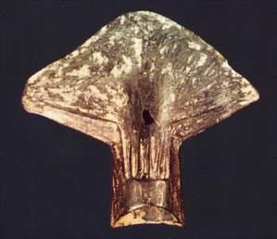
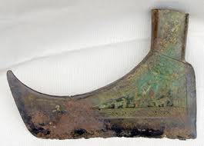
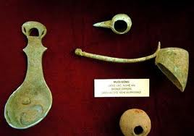
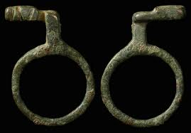
Lưỡi rìu đồng
Lưỡi cày đồng
Trang sức
Muôi (vá, môi) bằng đồng

Slide 12
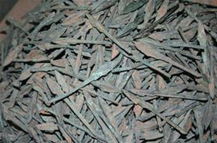
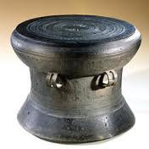
Trống đồng
Mũi tên đồng

Slide 13

3.Đời sống vật chất và tinh thần
Người Lạc Việt còn ở nhà sàn để tránh thú dữ và họp nhau thành các làng, bản. Họ thờ thần Đất, thần Mặt Trời.
Người Lạc Việt có tục nhuộm răng đen, ăn trầu, búi tóc, cạo trọc đầu,.... Phụ nữ thích đeo hoa tai và nhiều vòng tay bằng đá, bằng đồng.
Những ngày hội làng, mọi người thường hóa trang, vui chơi, nhảy múa theo nhịp trống đồng. các trai làng đua thuyền trên sông hoặc đấu vật trên những bãi đất rộng.

Slide 14

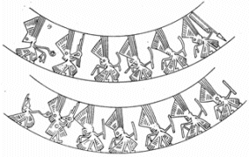

Slide 15
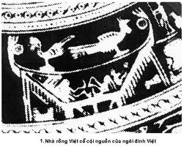

Slide 16
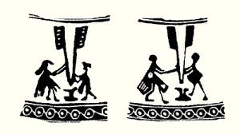

Slide 17
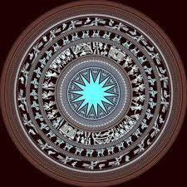

Slide 18
Đời sống vật chất và tinh thần của người Lạc Việt
Sản xuất
Ăn uống
Mặc và trang điểm
Ở
Lễ hội
- Trồng lúa, khoai, đỗ, cây ăn quả, rau, dưa hấu.
- Nuôi tằm, ươm tơ, dệt vải.
- Đúc đồng: giáo, mác, mũi tên, rìu, lười cày.
- Làm gốm
- Đóng thuyền
- Cơm, xôi.
- Bánh chưng, bánh giầy
- Uống rượu.
- Làm mắm
- Nhuộm răng đen, ăn trầu, xăm mình.
- Búi tóc hoặc cạo trọc đầu.
- phụ nữ đeo hoa tai, vòng tay bằng đá, bằng đồng.
- Ở nhà sàn.
- Sống quây quần thành làng, bản
- Vui chơi nhảy múa.
- Đua thuyền
- Đấu vật

Slide 19
4. Phong tục của người lạc Việt
Hãy kể tên một số câu chuyện cổ tích, truyền thuyết nói về các phong tục của người Lạc Việt mà em biết.
Sự tích bánh chưng bánh giầy: nói về tục làm bánh chưng, bánh giầy vào ngày Tết.
Sự tích Mai An Tiêm: nói về việc trồng dưa hấu của người Lạc Việt.
Sơn Tinh Thủy Tinh: nói về việc trị thủy, đắp đê của người Lạc Việt

Slide 20
Hiện nay địa phương chúng ta còn lưu giữ các phong tục nào của người Lạc Việt?
trồng lúa, khoai, đỗ
tục ăn trầu
tổ chức lễ hội vào mùa xuân có các trò đấu vật, đua thuyền
làm bánh chưng, bánh giầy,..

Slide 21
Nước Văn Lang tồn tại qua mười tám đời vua Hùng.

Slide 22
Ghi nhớ
Khoảng năm 700 TCN, nhà nước đầu tiên của nước ta đã ra đời. Tên nước là Văn Lang. Vua được gọi là Hùng Vương. Người Lạc Việt biết làm ruộng, ươm tơ, dệt lụa, đúc đồng làm vũ khí và công cụ sản xuất. cuộc sống ở làng bản giản dị, vui tươi, hòa hợp với thiên nhiên và có nhiều tục lệ riêng.

Slide 23
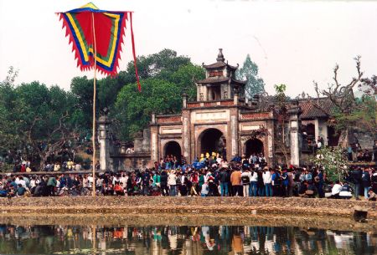

Slide 24
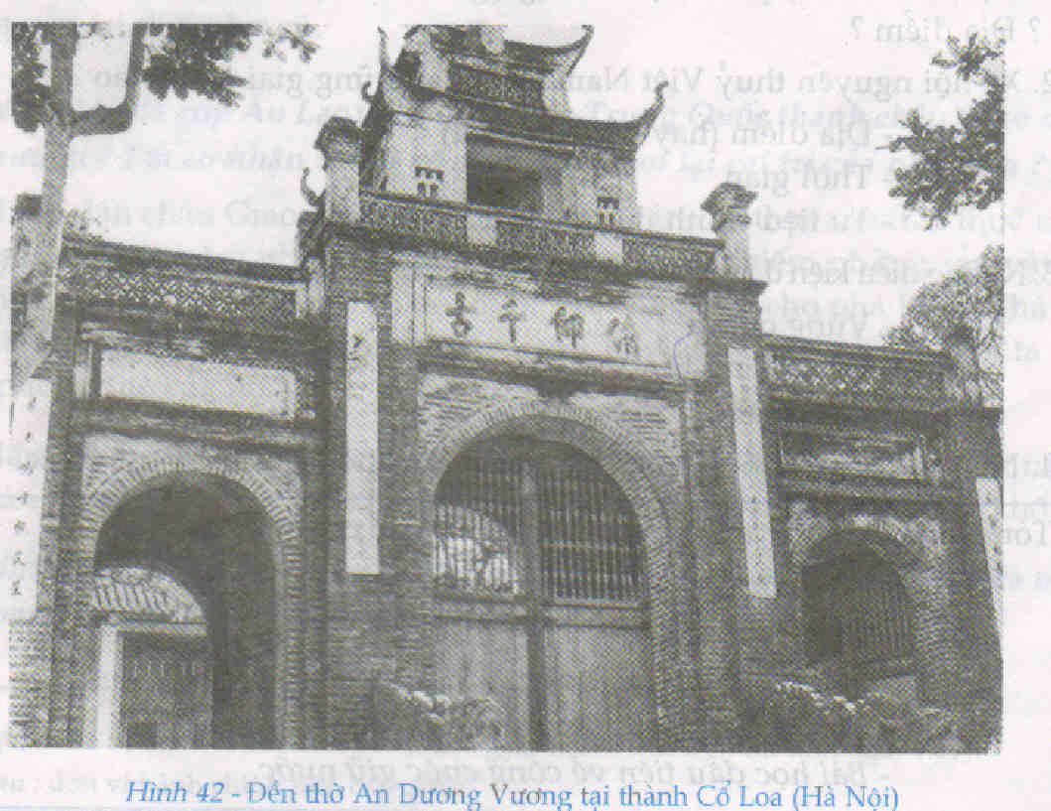
Đền thờ An Dương Vương tại thành Cổ Loa

Slide 25
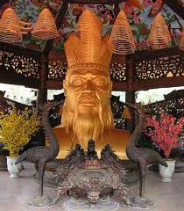

Slide 26
